Slide 1


Hvordan utnytte fleksibilitet i energisystemet i en bygning?
Presentasjon på FSTLs høstmøte 2014
Stig Ødegaard Ottesen^{1,2} & Asgeir Tomasgard²
¹ Norwegian Centre of Expertise Smart Energy Markets
² NTNU Industriell Økonomi og Teknologiledelse

Slide 2
Innhold
Hvordan endrer kraftmarkedet seg?
Fleksibilitet i bygg
Hvordan kan fleksibilitet i bygg skape verdier?
Optimeringsbasert styring
  Resultater fra en case-studie for Statsbygg
Nye aktører i kraftmarkedet – relevans for styring av bygg?

Slide 3
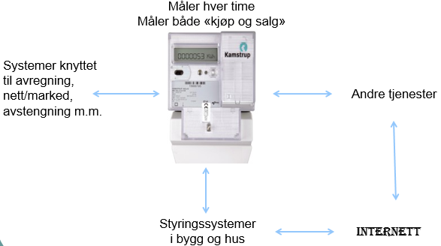
Teknologi for måling og styring i bygg
Avanserte målings- og styringssystemer (AMS) skal installeres i alle bygg innen 2019
  Smart måler
  Infrastruktur for kommunikasjon mellom bygg og nettselskap
Automatisk måling på timesnivå
Muliggjør nye
prismodeller
Mye skjer innen
byggautomasjon
og intelligente
apparater

Slide 4

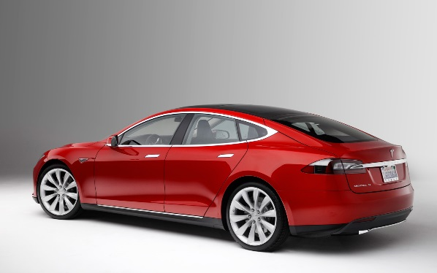
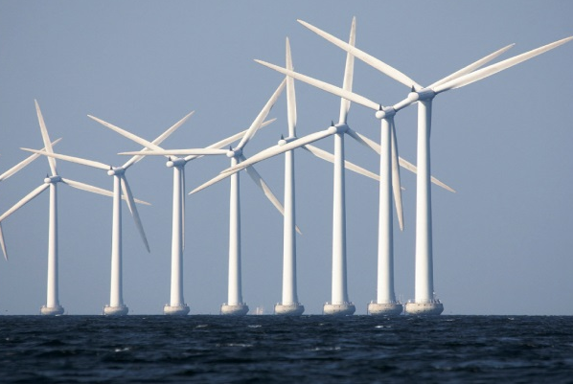
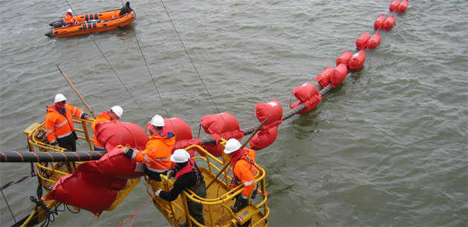
Trender i kraftsystemet
Nye former for elektrisk forbruk
  Varmepumper
  Elektriske biler
  Direkteoppvarma varmtvann
  Induksjonskomfyrer
Ny fornybar energiproduksjon
  Småkraft
  Vind
  Sol
Tettere integr. med kontinentet

Slide 5
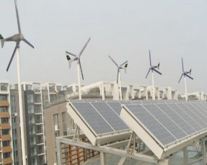
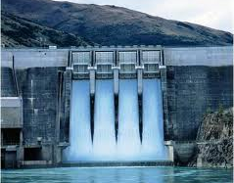
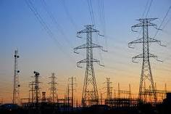
Hvilke utfordringer gir dette?
Mer dynamikk og mindre
forutsigbarhet
Mer fokus på effektproblematikk
Økt behov for balanserings-
ressurser og reserver
Økt behov for overføringskapasitet
Utfordringene gjelder spesielt på distribusjonssiden – må i stor grad løses lokalt

Slide 6
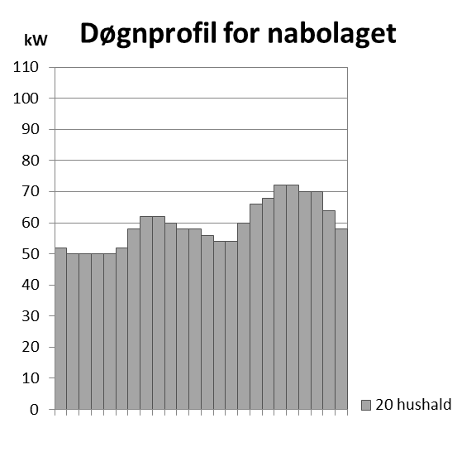
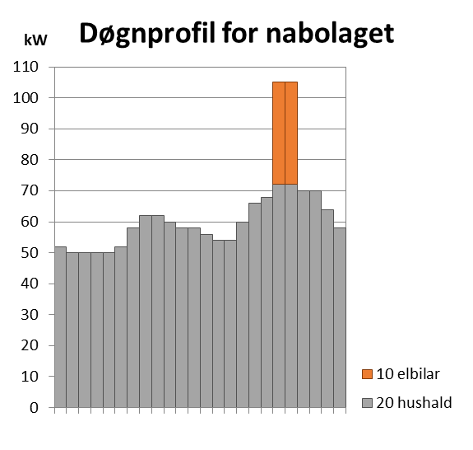










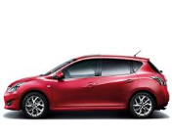

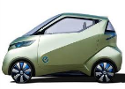
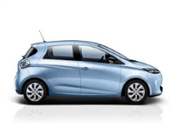
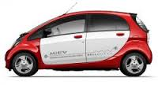
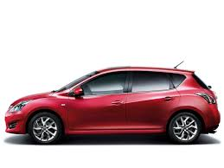

Case: «Halve nabolaget…»
Nabolag med 20 hus
10 kjøper elbil
og lader når de kommer hjem
TRØBBEL!

Slide 7
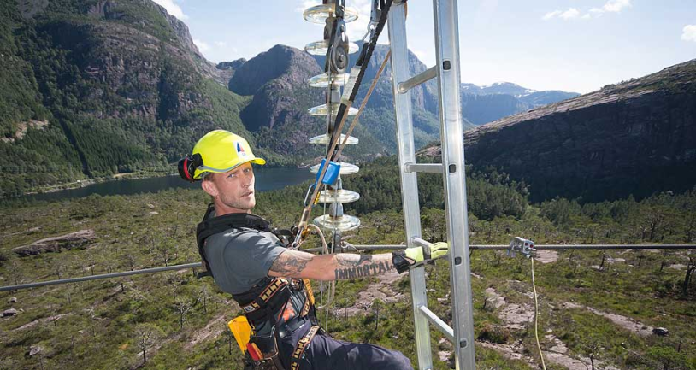
Hvordan løse utfordringene?
Tradisjonell tilnærming
  Bygg mer nett
  Bygg mer kontrollerbar
  produksjonskapasitet
Dette er
  Kostnadskrevende
  (og hvem skal ta kostnaden?)
  Belaster miljøet
  Tar lang tid

Slide 8
Hvordan løse utfordringene?
Alternativ tilnærming
  Utnytt muligheter for fleksibilitet på
  sluttbrukersiden
  Fleksibilitet: Evne til på kort sikt å
  respondere på priser eller andre
  signaler ved å endre kraftutvesklingen
Verdien av fleksibilitet vil øke!

Slide 9
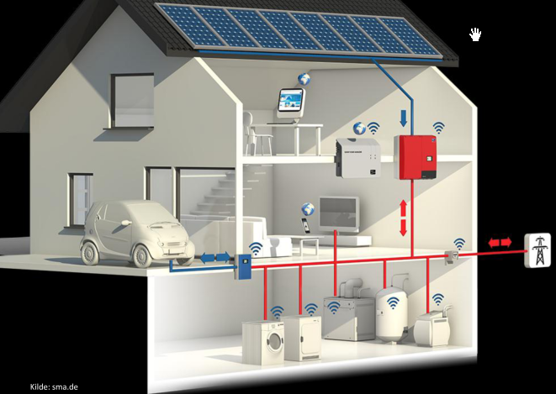
Hva skal til?
Teknologi:
  I husholdning og nærings-
  bygg: AMS, styringssystemer
  Større bygg har allerede
  mye av det nødvendige utstyret
  (timesmåling og sentralt
  driftskontroll-anlegg). Må kunne
  måle/styre på mer detaljert nivå
Insentiver og organisering
Passiv konsument Aktiv prosument

Slide 10
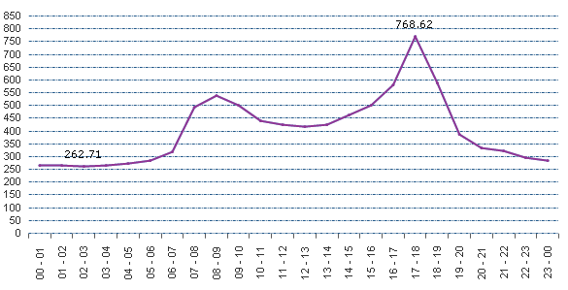
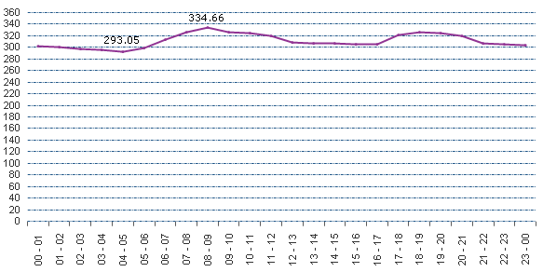
Dagens insentiver for sluttbruker-fleksibilitet i større bygg
  Kraftmarkedet:
  Små prisforskjeller
  Nettleiekontrakt:
  Fastavgift + energi-
  og effektledd
  (høyeste
  målte kWh/h pr måned)
  Effektleddet det
  sterkeste insentivet
  i dag
Notes:
NO1 11.12.12 og 05.03.13

Slide 11
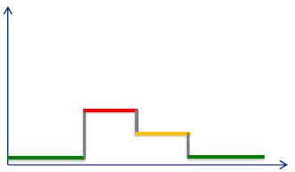
Framtidige insentiver
Hvordan vil prisvariasjonene i kraftmarkedet utvikle seg? Mer dynamikk kan gi større forskjeller over døgnet
Vil dynamiske nettleie-kontrakter innføres?
  Predefinerte prisnivåer og
  perioder
  Tidsdynamiske, predefinerte
  prisnivåer, men perioder baseres
  på reelle behov i nettet
Nye typer kontrakter?
Kjøp og salg av fleksibilitet gjennom nye roller og separate markeder?

Slide 12
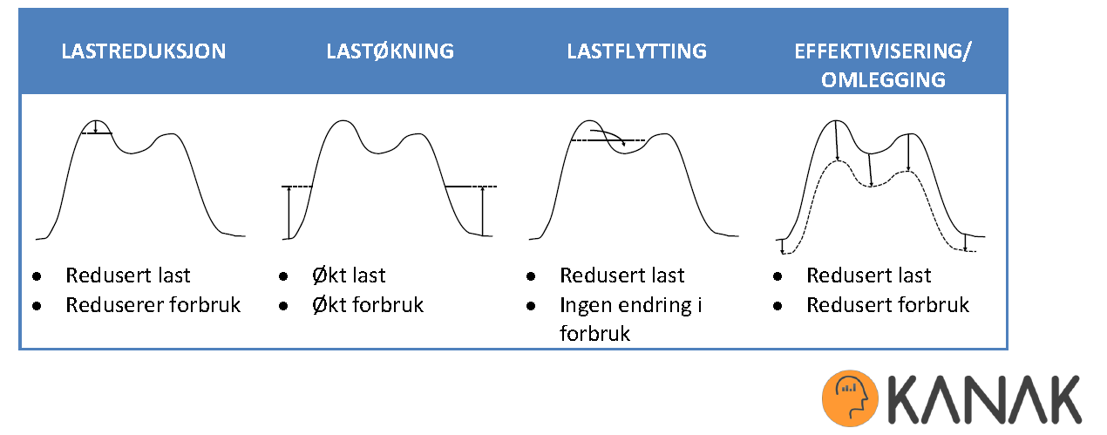
Sluttbrukerfleksibilitet – hva er det?
Flytting av forbruk i tid
  Oppvarming, kjøling, batterilading, snøsmelting, flytte industrielle prosesser
Reduksjon av forbruk
  Skru av ventilasjon, dimme lys, stoppe industriprosesser
Flytting av produksjon/konvertering
  Varmepumper, mikroCHP, brenselsceller
Utnyttelse av lagre
  Varmelagre, batterier, hydrogenlagre
Bytte av
energibærer
  Olje/el,
  ved/el

Slide 13
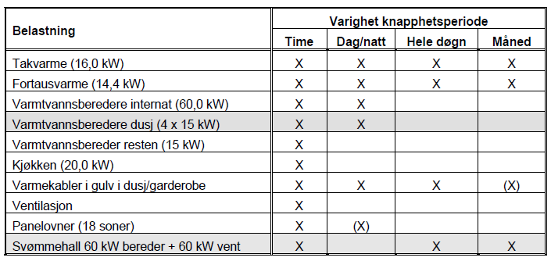
Eksempel: Muligheter for laststyring Tambartun kompetansesenter (Statsbygg)*
* Studie utført av Sintef Energi

Slide 14
Behov for nye beslutningsstøtt
Hvordan finne en optimal plan for utnyttelse av ressursene for neste dag?
Trenger en modell som minimerer kostnadene og tar hensyn til
  Tekniske, komfortmessige og økonomiske restriksjoner
  At all informasjon ikke er kjent på beslutningstidspunktet
  Strømpriser og nettleige

Slide 15
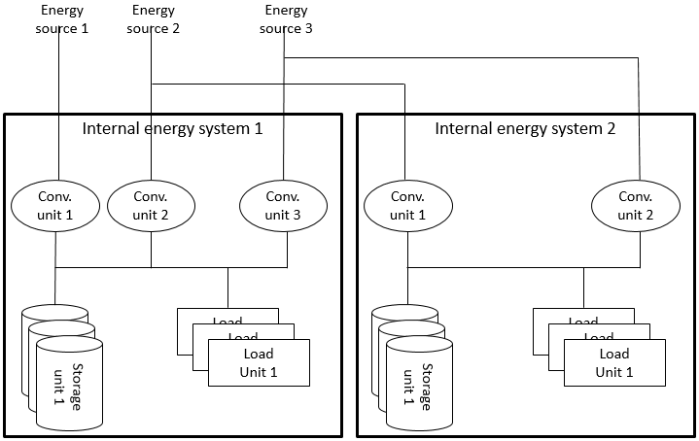
Internt energisystem
Insentivene kommer fra elprisene
Men fleksibilitet i samspill mellom elektrisk og termisk system

Slide 16
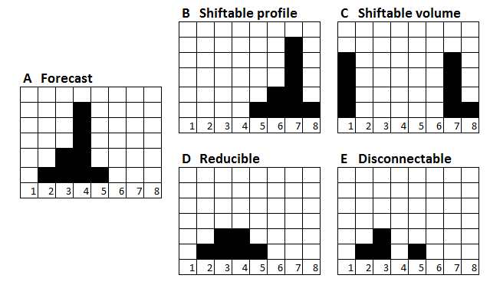
Hvordan modellere last?
Fleksibiliteten må gjenspeile det underliggende fysiske system
Må være på et hensiktsmessig detaljeringsnivå
  Ikke for detaljert
  Men nok til at kontrollsignaler kan genereres

Slide 17
Flyttbare laster der profilen ikke kan endres
Flytte til mer gunstige perioder
Eksempler
  Prosesser for vasking, tørking og smelting
  Produksjons-prosesser
Parametere
  Tidligste start
  Seneste slutt
1 | 2 | 3 | 4 | 5 | 6 | 7 | 8
 |  |  |  | =>
1 | 2 | 3 | 4 | 5 | 6 | 7 | 8

Slide 18
Flyttbare laster der profilen kan endres
Flytte til mer gunstige perioder
Eksempler
  Lading av elbil-batterier
  Pumping av vann
  Trege varmelaster (koble ut og inn eller justere temperatur-settpunkter)
Parametere
  Tidligste start
  Seneste slutt
  Totalt energivolum
  Maks og min effekt
1 | 2 | 3 | 4 | 5 | 6 | 7 | 8
 |  | <= |  | =>
1 | 2 | 3 | 4 | 5 | 6 | 7 | 8

Slide 19
Laster som kan reduseres
Redusere i ugunstige perioder
Eksempler
  Frekvensstyring av vifter og pumper
  Dimming av lys
Parametere
  Når kan det reduseres?
  Hvor mye kan reduseres?
  Minimum tid mellom to reduksjoner
  Maks antall reduksjoner
  Kostnad for reduksjon
1 | 2 | 3 | 4 | 5 | 6 | 7 | 8
1 | 2 | 3 | 4 | 5 | 6 | 7 | 8

Slide 20
Laster som kan kobles ut
Koble ut i ugunstige perioder
Eksempler
  Å la være å kjøre en prosess
  Stoppe vifter eller pumper
  Slå av lys
Parametere
  Når kan det kobles ut?
  Hvor lang tid må det gå mellom to utkoblinger?
  Hvor mange utkoblinger tillates?
  Kostnad for utkoblingen
1 | 2 | 3 | 4 | 5 | 6 | 7 | 8
1 | 2 | 3 | 4 | 5 | 6 | 7 | 8

Slide 21
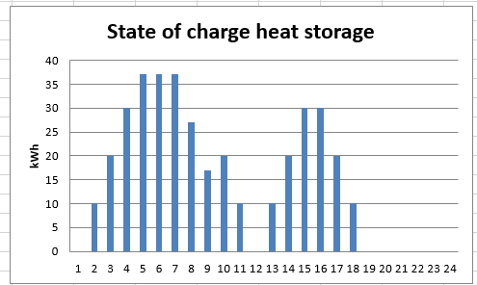
Utnytte lagere
Fylle opp når det er billig – tømme når det er dyrt
Eksempler
  Elbatterier
  Varme-/kjølelagere (tanker, justere temperatursettpunkter)
  Utnytte treghet i bygningskropp
Parametere
  Maks lagerinnhold
  Maks «ladeeffekt»
  Virkningsgrad inn og ut

Slide 22
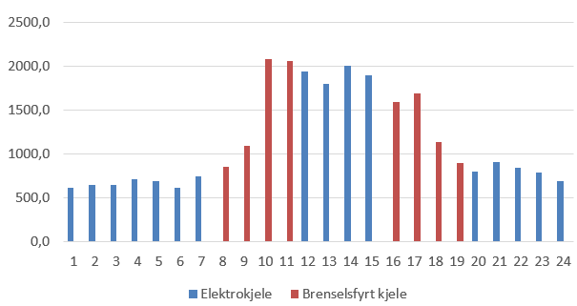
Bytte energibærer
Bytte når det er økonomisk gunstig
Eksempler
  Elektrokjele/ brenselsfyrt kjele (fyringsolje eller bioolje/-masse)
  Starte toppeffekt/ nødstrøm
Parametere
  Maks (evt. min) effekt
  Oppstartskostnad
  Eventuell minimum kjøretid når startet
  Eventuell hviletid når stoppet

Slide 23
Optimeringsmodell
Minimer forventede totalkostnader
Under forutsetning at økonomiske, komfortmessige og tekniske restriksjoner er oppfylt:
  Energibærere
  Lastenheter
  Konverterere
  Lagere
  Energisystembalanser

Slide 24
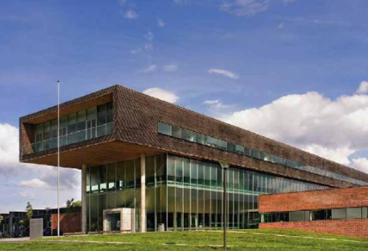
Case-studie
Matematisk modell er formulert og
kodet i optimeringsverktøy (xpress)
Case-studie gjennomført for Statsbyggs høgskole-
bygg i Halden i tett samarbeid med driftpersonale
Maks forbruk ca. 3.000 kW
Oppvarming av vann i elektrokjeler og oljekjeler (skal fases ut)
Stor svømmehall

Slide 25
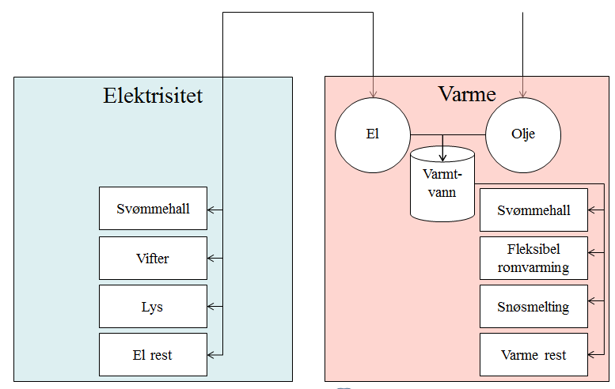
Fleksibilitetskilder for HiØ-bygget
Bytte mellom energibærere (olje/el)
Utnytte varmelager (varmtvannstankene i olje- og elkjelene)
Flytte (i tid) varmeforbruk
  Svømmehall
  Romoppvarming
Flytte (i tid) og redusere
elektrisitetsspesifikt forbruk
  Vifter i svømmehall (flytte)
  Vifter i ventilasjonssystemer
  utenfor svømmehall (flytte)
  Lys (redusere)

Slide 26
Vi kjenner ikke forbruket for neste døgn – må lage en forbruksprognosemodell
Baseres på multippel regresjon med eksogene forklaringsvariable
Avhenger av time, arbeidsdag og ikke-arbeidsdager
Innfører koeffisienter for arbeidsdager og for temperatur, i tillegg til en fast parameter og et residual-ledd

Slide 27
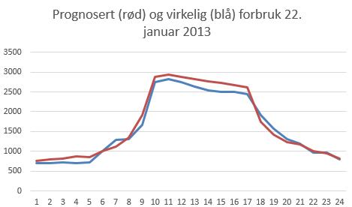
Prognosering
Modellen er kalibrert på 8 måneder i 2012

Slide 28
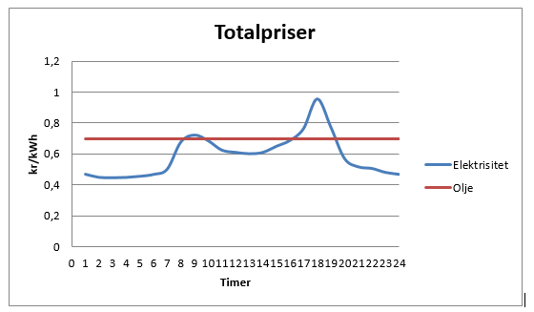
Case-kjøring
Har valgt en kald dag: 23. januar 2013
Kraftkontrakt: Spotpris uten påslag
Nettleie-avtale med Fortum gyldig for totalen. Effektledd 57 kr/kW/måned

Slide 29
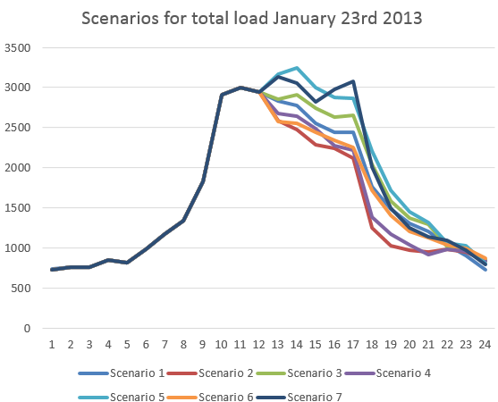
Modell som håndterer usikkerhet
Når el- og oljekjelene skal starte og stoppe
Hvordan varmelageret skal fylles og tømmes
Når og hvor mye utkoblbare laster skal kobles ut
Hvordan flyttbare laster skal flyttes

Slide 30
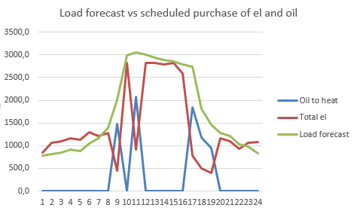
Case-studie resultater
Modellen kjørt for et døgn
Fleksibiliteten brukes til
  Å utnytte elprisvariasjoner
  over døgnet
  Å utnytte prisvariasjoner
  mellom el og olje
  Å redusere toppeffekt
Netto kostnadsbesparelser ett døgn
  1.000 NOK på energi, 15.000 NOK på effektledd

Slide 31
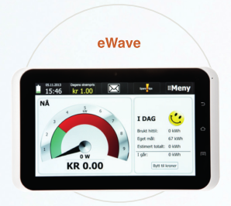
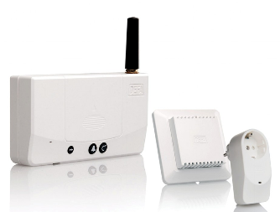
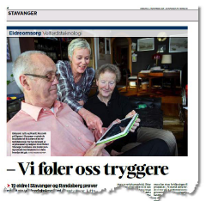
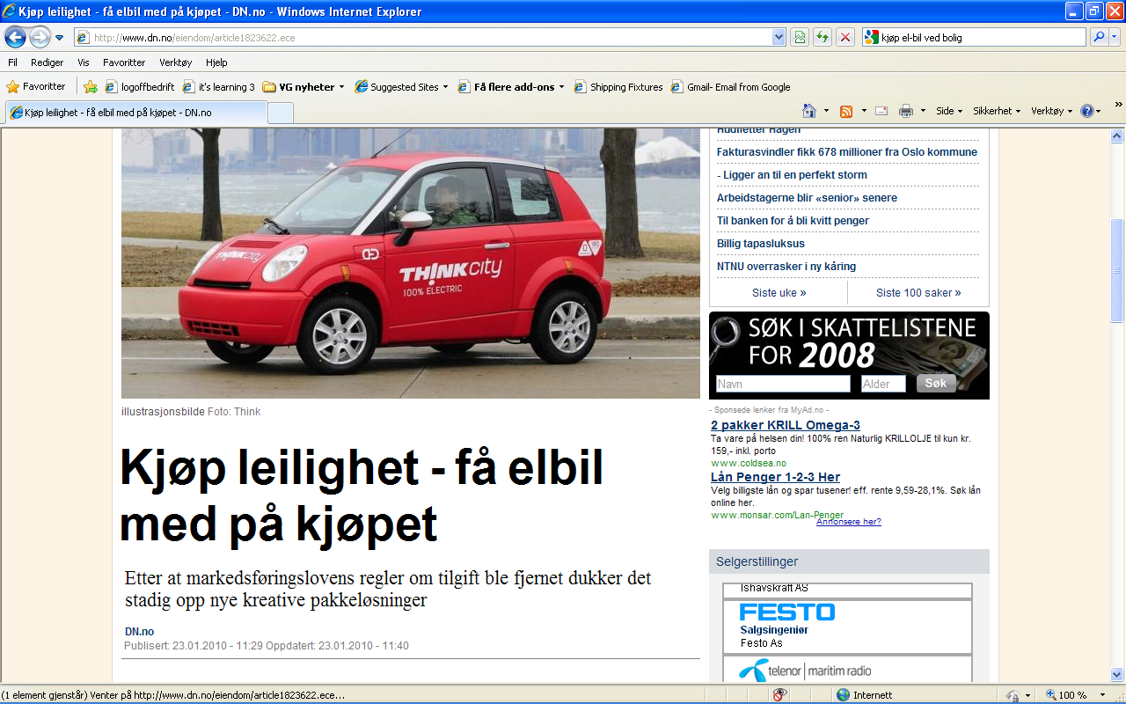
Økonomiske insentiver – vi ser at innovative løsninger kommer
Nye forretningsmodeller
  Modeller bundlet med
  energistyringstjenester
  Kombinert med
  finansieringspakker
  Bundlet med produkter
  og tjenester fra andre sektorer

Slide 32
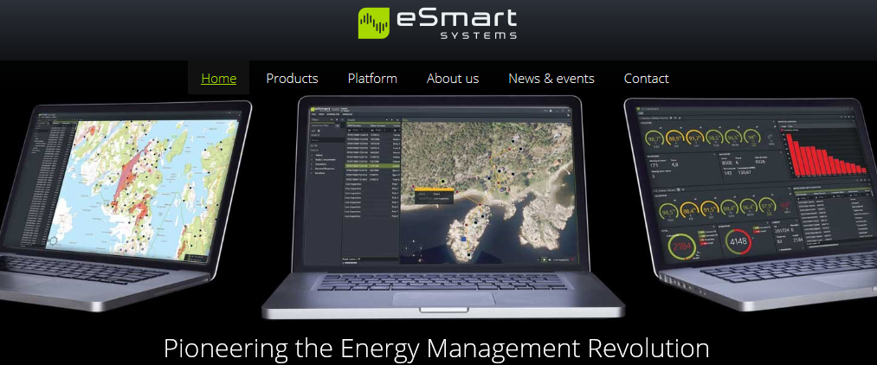
Nye, spesialiserte selskaper dukker opp
Levering av systemer og tjenester til:
  Bygningseiere/-driftere, nettselskaper, kraftleverandører, husholdninger og ladestasjonsselskaper

Slide 33
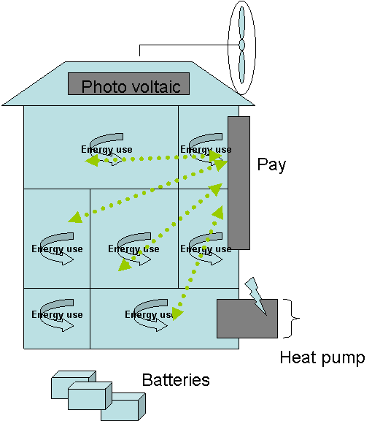
Framtidige insentiver – nye, spesialiserte markedsroller
Aggregatorer og Virtuelle kraftverk (VPP)
Kan tilby planleggings-/styringstjenester + aggregering av (fleksibilitets-) volumer som kan selges i markedet
Skaper tilgang til nye markeder for konsumentene/prosumentene
Aggregator
Kraftmarkedet

Slide 34
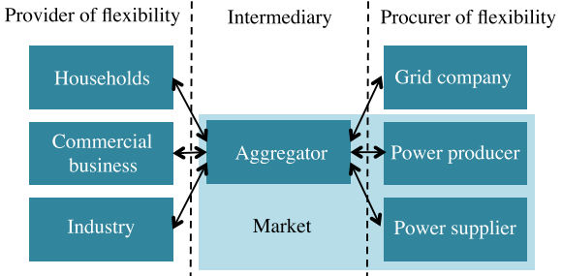
Vil fleksibilitet omsettes som en råvare?
Fleksibilitets-
produsent
Fleksibilitets-
grossist/
aggregator
Fleksibilitets-
kjøper
Hvem som er involvert er avhengig av verdiforslaget
Fleksibilitet

Slide 35
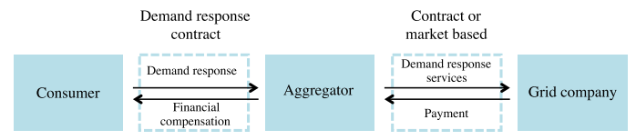
Eksempel
Nettselskapet nærmer seg en kapasitetsgrense
Oppgradering koster 100 mill
Kjøp av fleksibilitet via en aggregator gjør at oppgraderingen kan utsettes/hindres
Gevinsten deles mellom nettselskap, aggregator og forbrukerne (byggene)

Slide 36
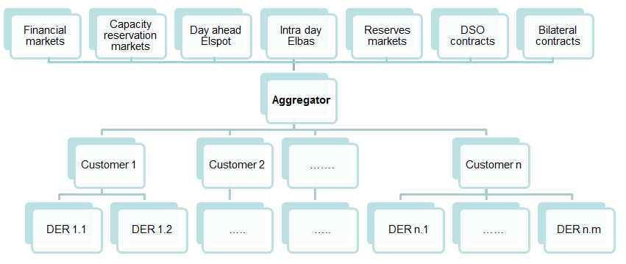



Nye markedsmuligheter for sluttbrukerfleksibilitet
I dagens regime
  RKOM/ENOP
  Elspot
  Elbas
  Regulerkraft
  Effektledd på nett-tariff
  Utkoblbare avtaler
  …
I framtida
  Nye kortsiktige markeder med reservasjon
  Lokale markeder
  Dynamiske nett-tariffer
  Bilaterale avtaler
    Nettselskaper
    Vindkraftprodusenter

Slide 37
Hvorfor bør helsebygg vurdere dette?
Komplekse energisystemer i byggene med mange ulike komponenter
Store energivolumer
Kompetent driftspersonale

Slide 38
Hvordan ta dette videre?
Analysere hvert byggs system med fokus på fleksibilitet:
  Hvilke laster kan flyttes i tid? Når? Hvor lenge? Fokus på trege laster
  Hvilke laster kan reduseres/kobles ut? Når? Hvor lenge? Hvor ofte?
  Hvilke substitusjonsmuligheter kan benyttes? Kan reserveanlegg kjøres i korte perioder for å produsere fleksibilitet?
  Finnes det lagermuligheter? Kan varmtvannssystemet utnyttes ved å tillate temperaturer utover normale settpunkter?
  Hvilken verdi kan man få ut av denne fleksibiliteten?

Slide 39
Oppsummering
Endringer i kraftsystemet skaper utfordringer
Sluttbrukersiden kan bidra til å løse utfordringene ved å levere fleksibilitet
Insentiver, forretningsmodeller og markedsløsninger kommer til å endres seg framover. Vil premiere fleksibilitet
Drift av bygg med fokus på utnyttelse av fleksibilitet må analyseres nærmere
Støtteverktøy er under utvikling

Slide 40
Takk for oppmerksomheten!
Asgeir.tomasgard@ntnu.no,
93058771
Stig.ottesen@ncesmart.com
90973124

